Slide 1
PROGRAMMIERUNG BEGINNER KURS PYTHON #8
<p> Jannik Heinrich & Thomas Nürk </p>

Slide 2
HEUTIGE AGENDA.
01
02
03
04
05
06
Challenge Listener
Challenge Direction Logic
Basics Enum
Challenge Move
Challenge Border Logic
Challenge Food

Slide 3
CHALLENGE DIRECTION LOGIC
DIRECTION LOGIC
Die Turtle kann sich niemals von der aktuellen Bewegungsrichtung in die entgegengesetze bewegen. Implementiere diese Logik und überprüfe diese, indem du die aktuelle Richtung und die neue Richtung in der Konsole ausgibst. Hinweis: Die Turtle sollte sich die aktuelle Bewegungsrichtung merken.
Das Start- und Zielprojekt dieser Aufgabe findest du hier: https://github.com/derech1e/python-beginner-course/tree/master/007
aktuelle Richtung | R | L | U | O | S
Links (L) | 0 | 1 | 1 | 1 | 1
Rechts (R) | 1 | 0 | 1 | 1 | 1
Oben (O) | 1 | 1 | 0 | 1 | 1
Unten (U) | 1 | 1 | 1 | 0 | 1
Stop (S) | 1 | 1 | 1 | 1 | 1

Slide 4
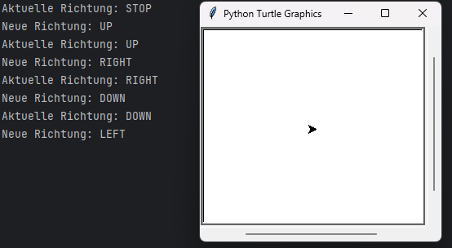
CHALLENGE DIRECTION LOGIC**
DIRECTION LOGIC**
Diese Aufgabe ist optional. Implementiere ein Enum für die Richtungen deiner Turtle, um deinen Quellcode einheitlicher und sicherer zu gestalten. Nutze dafür die nächste Folie als Hilfestellung und/ oder frage uns!
Das Start- und Zielprojekt dieser Aufgabe findest du hier: https://github.com/derech1e/python-beginner-course/tree/master/007

Slide 5
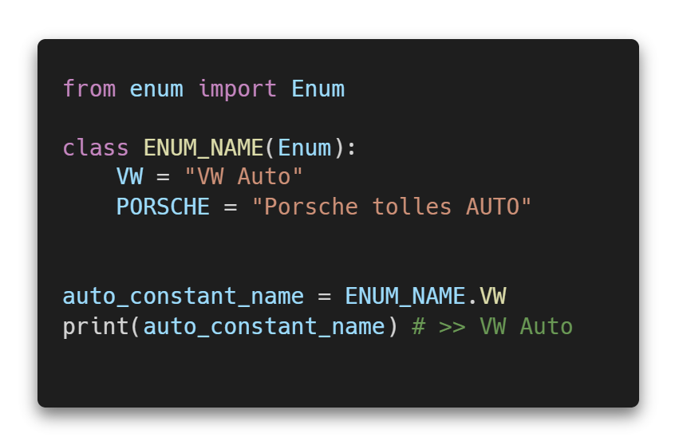
Basics ENUM
Ein Enum ist eine spezial „Klasse“, die eine Gruppe von Konstanten repräsentiert. Diese Werte sind während der Laufzeit nicht verändert und werden auch oft als „final“ bezeichnet.

Slide 6
CHALLENGE MOVE
MOVE
Style und bewege die Turtle! Implementiere nun eine Funktion, die je nach aktueller Richtung, die Turtle um 10 Einheiten, alle 20ms bewegen lässt. Zu Spielbeginn wartet die Turtle auf eine Eingabe des Spielers.
Hinweis: Es gibt hier mehrere unterschiedliche richtige Lösungswege.
Das Start- und Zielprojekt dieser Aufgabe findest du hier: https://github.com/derech1e/python-beginner-course/tree/master/007

Slide 7
CHALLENGE BORDER LOGIC
BORDER LOGIC
Teleportiere die Turtle wieder zur Bildschirmmitte, falls sie den Rand des Fensters erreicht hat. Schreibe dafür eine Funktion, die einen Bool als Rückgabe hat, der wahr ist, wenn eine Kollidierung mit dem Fensterrand entsteht.
Das Start- und Zielprojekt dieser Aufgabe findest du hier: https://github.com/derech1e/python-beginner-course/tree/master/007

Slide 8
CHALLENGE FOOD
FOOD
Damit die Schlange während des Spiels wachsen kann, muss sie etwas essen. Implementiere dazu eine rote viereckige Turtle, die an einer zufälligen Position im Fenster erscheint. Wenn die Schlange das Essen berührt, soll dies an eine neue zufällige Position bewegt werden. Hinweis: Implementiere dazu eine neue Klasse “Food” die u.a. eine Funktion “find_new_location” beinhaltet. Das Start- und Zielprojekt dieser Aufgabe findest du hier: https://github.com/derech1e/python-beginner-course/tree/master/007

Slide 9
CHALLENGE MODULES
SNAKE CLASS (c6)
Um das Programm übersichtlicher zu gestalten, soll die Logik in einer eigen Snake-Klasse ausgelagert werden. Diese kann in einer extra Datei gespeichert werden.
Ebenfalls sollen andere Funktionen, wie z.B. das Screen-Setup in einer Utils.py Datei ausgelagert und danach importiert werden.
Die main Datei soll als Game-Controler genutzt werden.

Slide 10
CHALLENGE SNAKE SEGMENTS
SNAKE SEGMENTS(c7)
segments = [s0, s1, s2, s3]
1.
2.
3.
4.
4.
3.
2.
1.
s0
s1
s2
s3
s0
s1
s2
s3
Die Schlange soll mit jedem gegessen Apfel um ein Segment wachsen. Schreibe den entsprechenden Code dafür.

Slide 11
CHALLENGE SPEED
UPDATE SPEED(c8)
Die Geschwindigkeit der Schlange soll jedes Mal angepasst werden wenn ein Apfel eingesammelt wird.
Füge dafür die notwendige Funktion der Snake Klasse hinzu.

Slide 12
CHALLENGE GAME CONTROLER
GAME CONTROLER(c9)
Die ganzen tollen Funktionen sollen nun alle zusammengeführt werden.
Schreibe code für einen Game Controller, er soll dafür sorgen dass sich die Schlange beweget und sobald Nahrung eingesammelt wird die Schlange länger wird, sich die Geschwindigkeit anpasst und die Nahrung neu platziert wird.
Wenn die Schlange mit sich oder der Border kollidiert soll das Spiel zurück gesetzt werden.

Slide 13
LINKS
https://github.com/derech1e/python-beginner-course
https://docs.python.org/3.12/library/turtle.html

